Slide 1
Отчёт о проведённых работах в ЖК Воробьев дом
Апрель 2023 года

Slide 2
Уважаемые жильцы и собственники помещений!
Мы подготовили для вас краткий отчет о выполненных Управляющей компанией работах в ЖК Воробьев дом за апрель 2023 года.
Ваши пожелания и предложения по обслуживанию ЖК просим направлять:
на почту info@uk-vd.ru, по телефону + 7 (495) 940-55-55 или через мобильное приложение «Домиленд».
С заботой о вас,
УК Воробьев дом

Slide 3
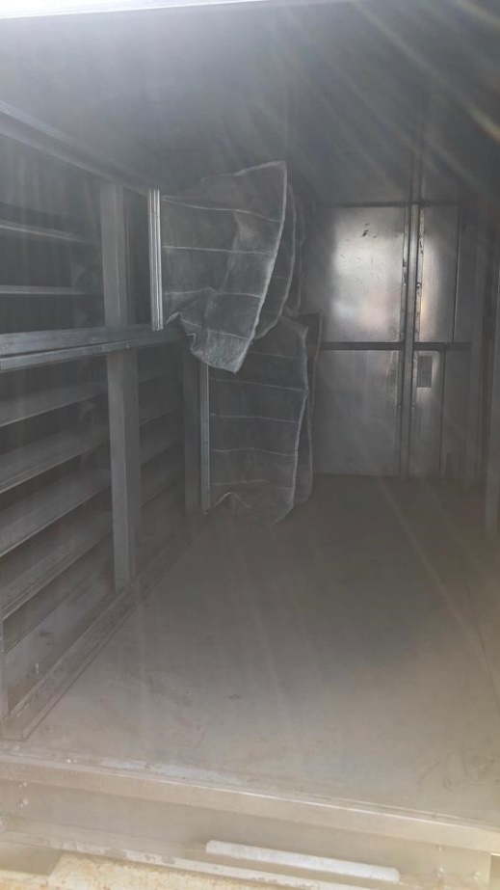
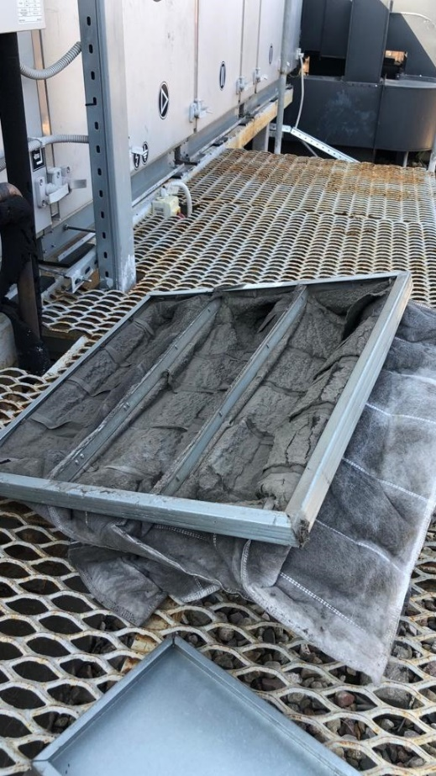
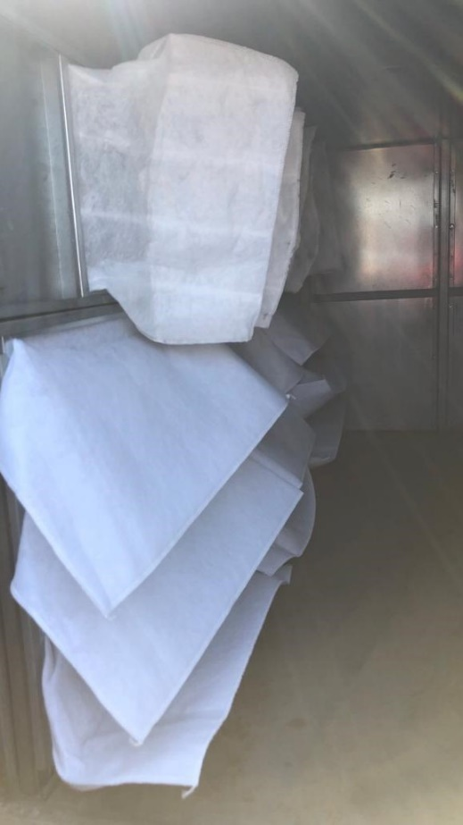
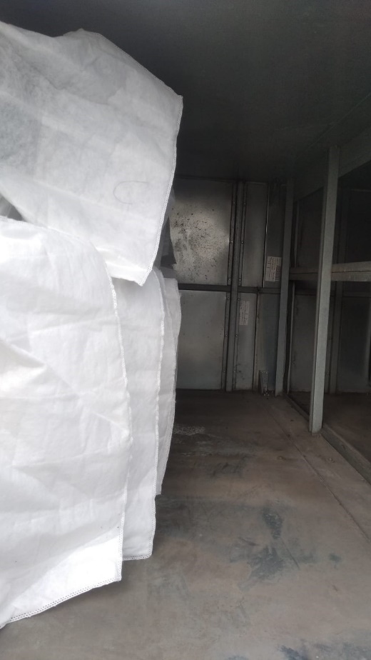
Замена фильтров в системе приточно-вытяжной вентиляции

Slide 4
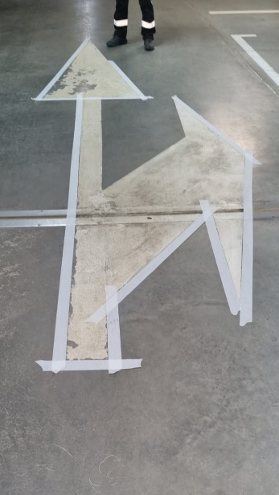
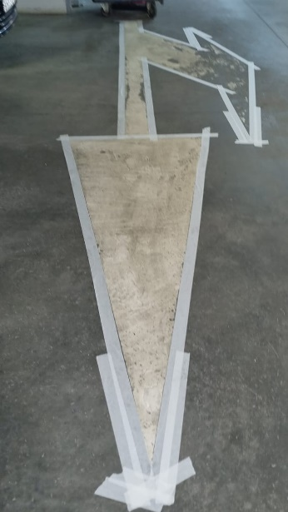
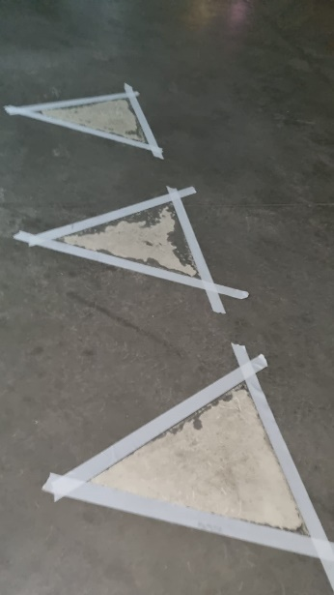
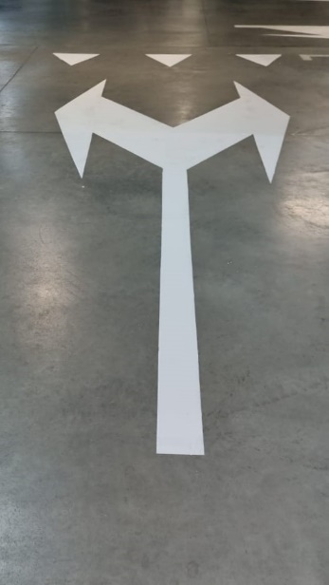
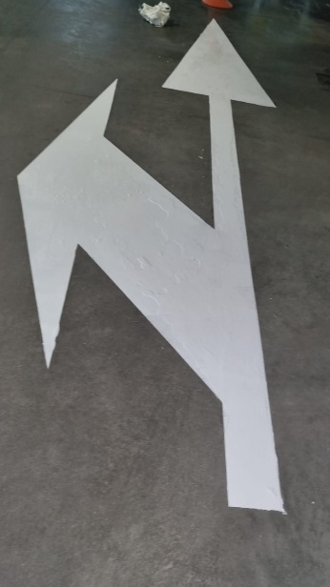
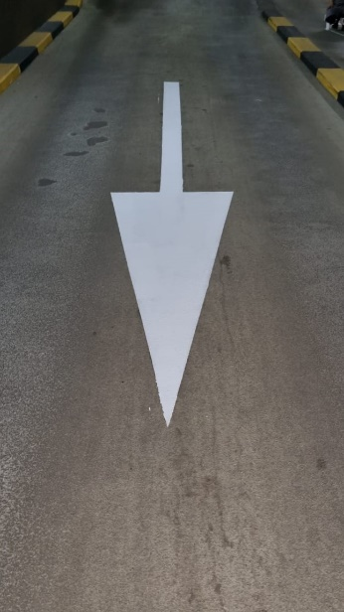
Восстановление разметки в паркинге

Slide 5
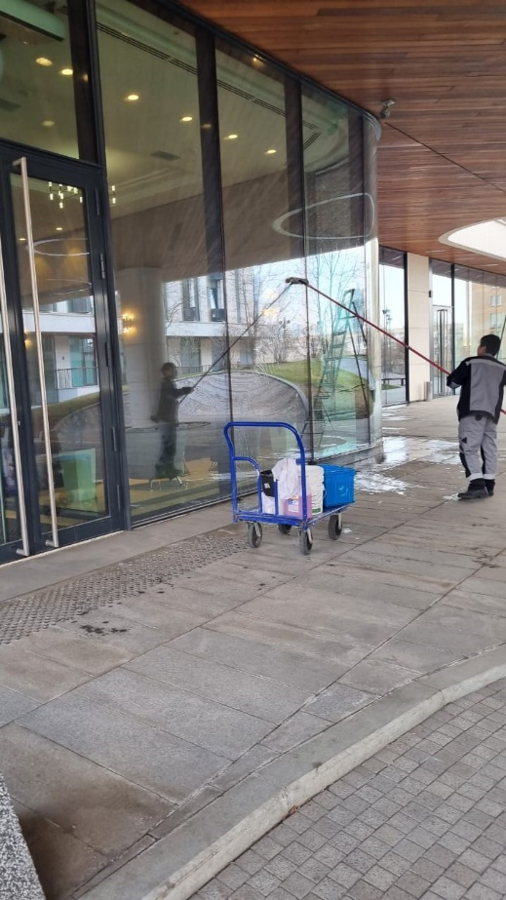
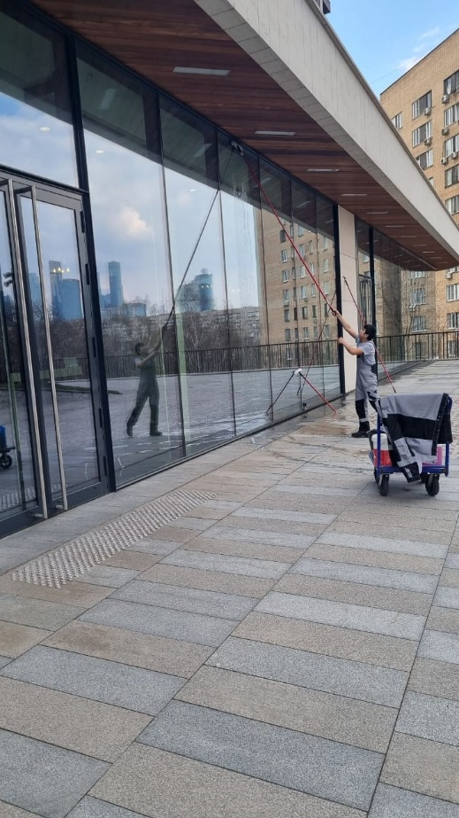
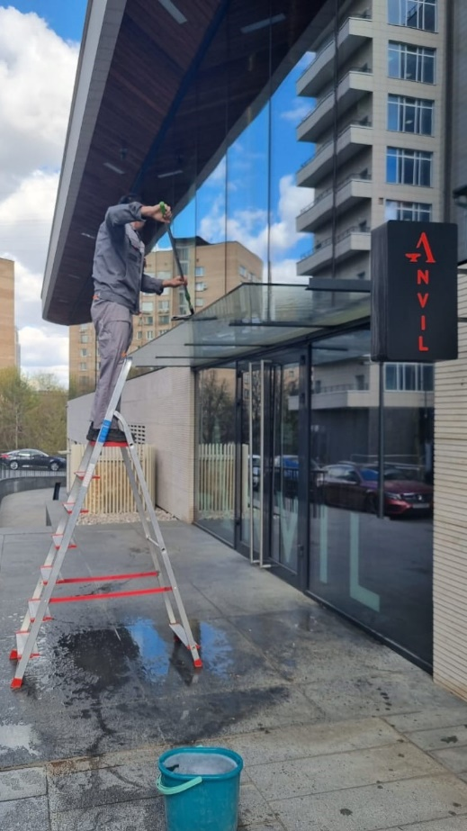
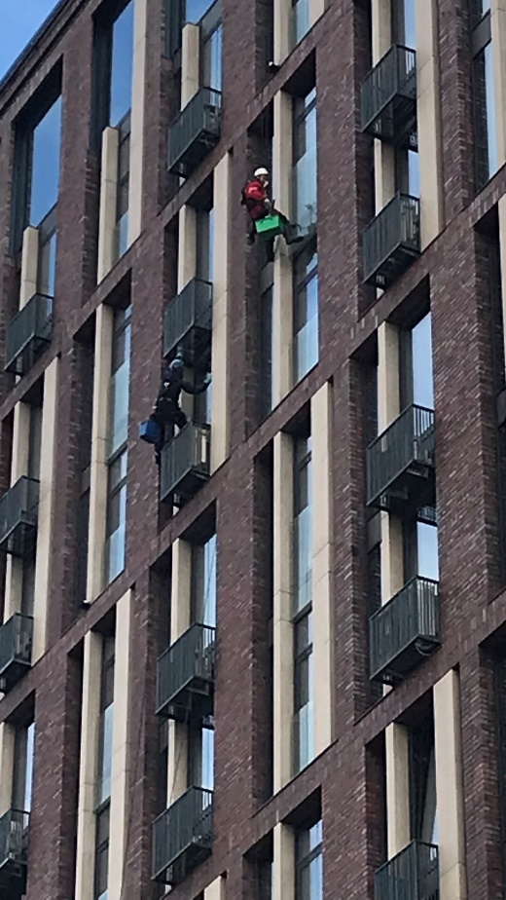
Промывка светопрозрачных ограждений

Slide 6
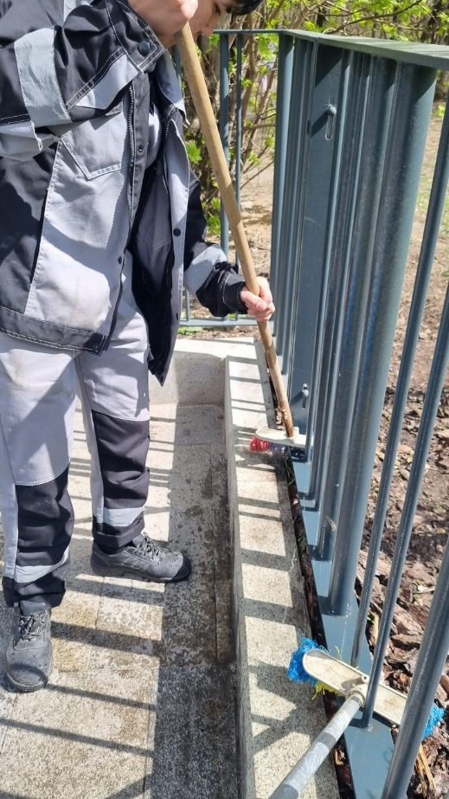
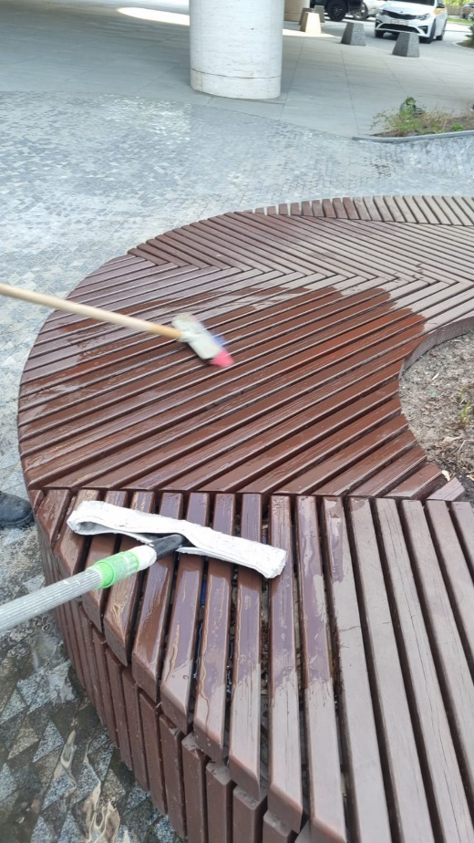
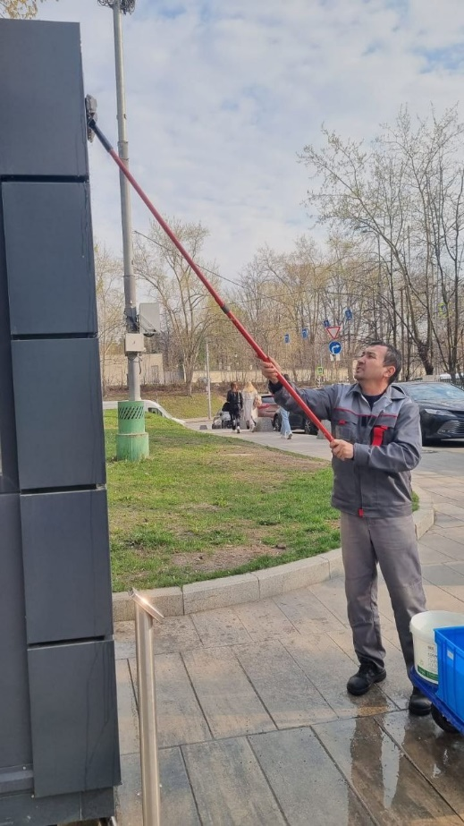
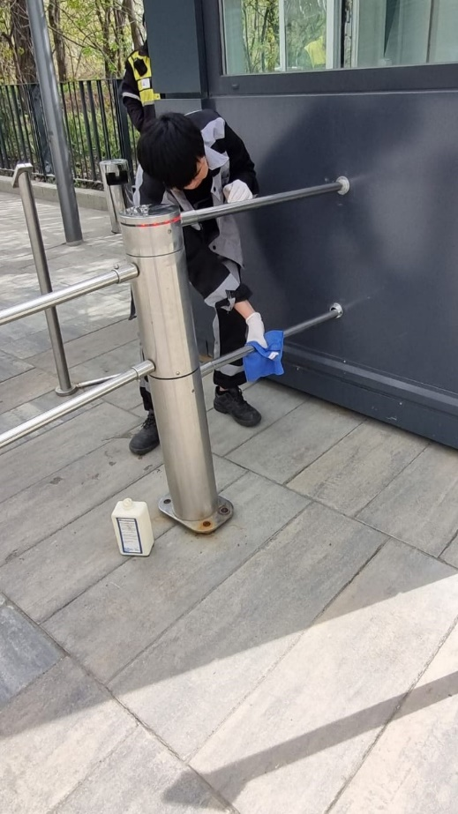
Промывка малых архитектурных форма на придомовой территории

Slide 7
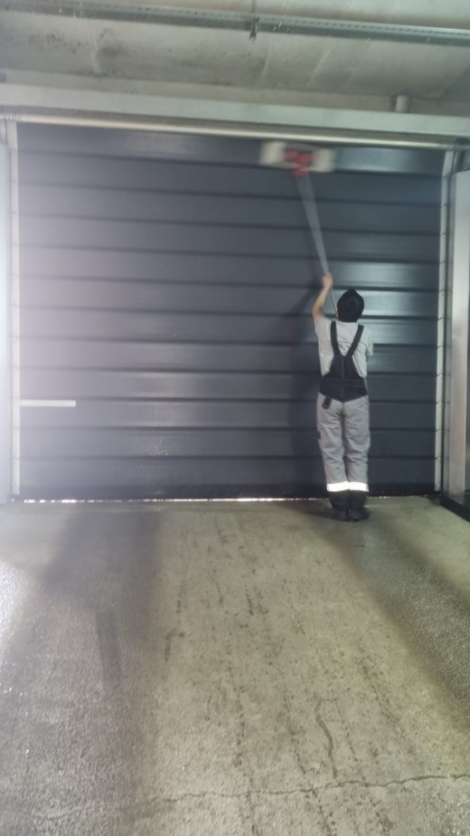
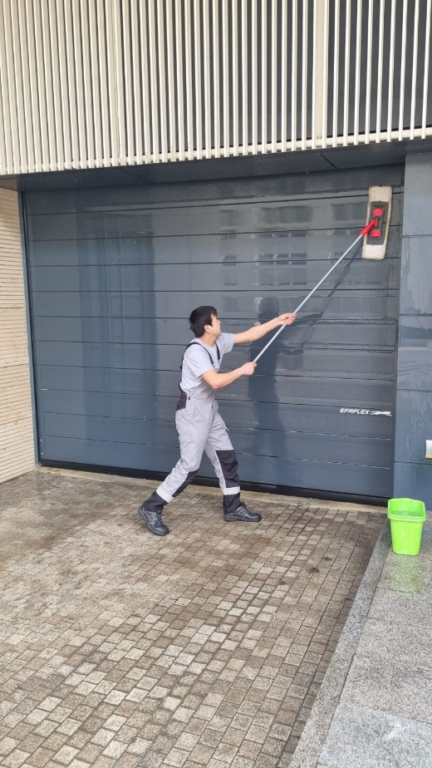
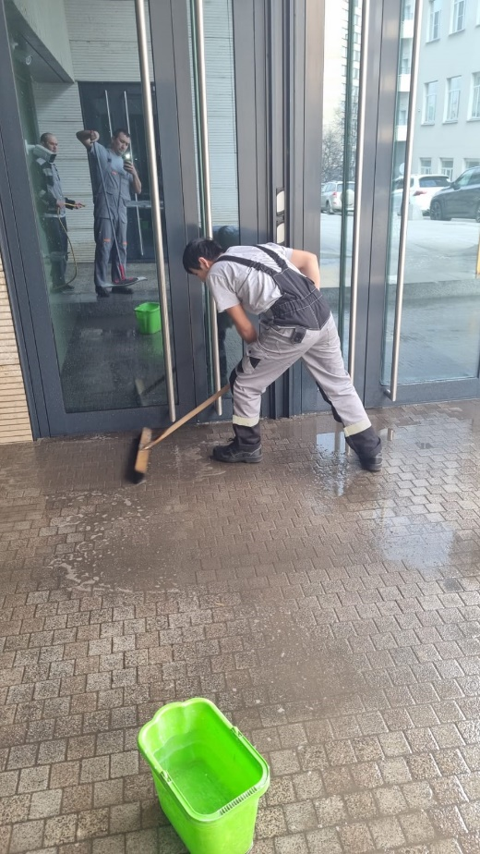
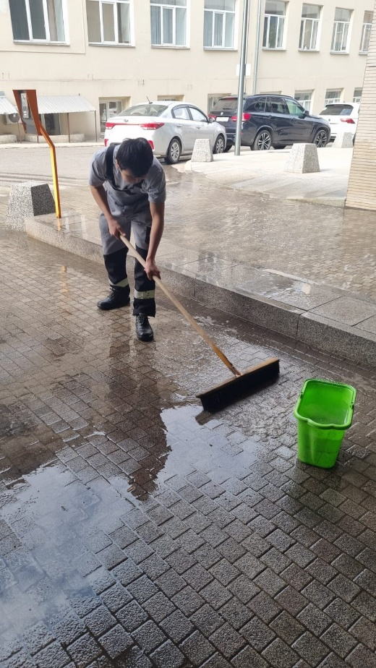
Влажная уборка ворот паркинга

Slide 8
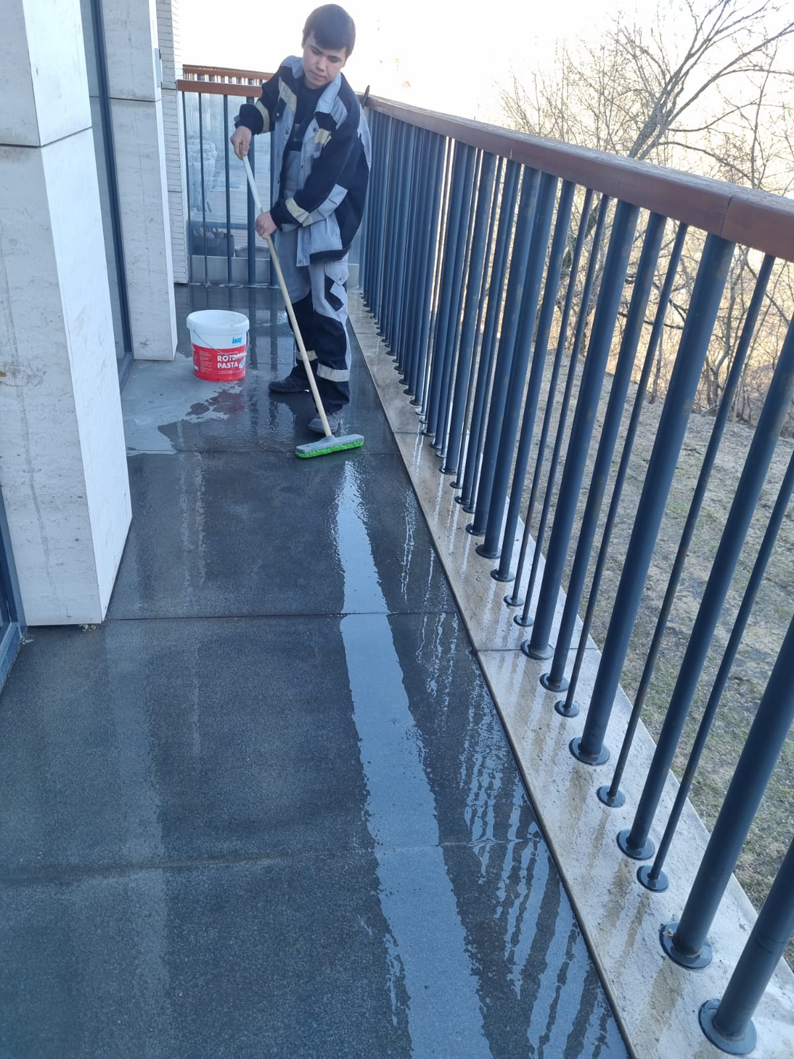
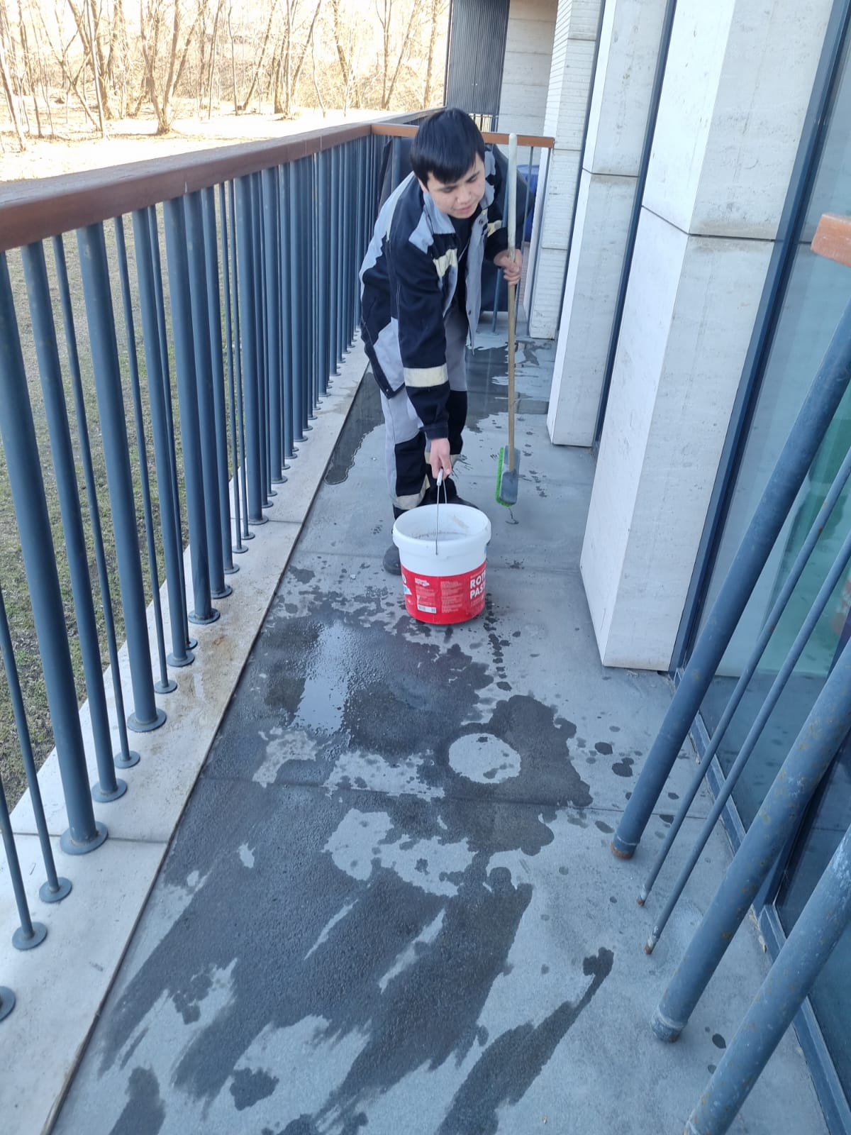
Промывка террасы

Slide 9
Инженерно-техническое обеспечение
Замена входной двери в разгрузочной зоне
Техническое обслуживание ворот паркинга
Перевод системы теплоснабжения и вентиляции в летний режим
Подготовка к сезонной эксплуатации инженерных систем и оборудований
Замена источников вторичного электропитания резервированного в системе оповещения и управления эвакуацией людей
Комплексная проверка систем пожарной безопасности
Проверка срабатывания включения при отключении рабочего освещения, замена (при необходимости) ламп, стартеров, электронных ПРА, элементов питания
Сезонный осмотр общего имущества
Восстановление работы домофонной системы
Проверка и очистка воронок системы внутреннего водостока на кровле

Slide 10
Вывоз мусора !!!
Организовали ежедневный сбор и вывоз хозяйственно-бытовых отходов. Ведём раздельный сбор мусора. Строительный мусор вывозится по отдельным заявкам.
 | 2023 год | в т. ч. апрель 2023 года
Бытовой мусор | 268,8 м³ | 67,2 м³
в т.ч. РСО | 0 м³ | 0 м³
Строительный мусор | 80 м³ | 16 м³
Всего | 358,8 м³ | 83,2 м³
Утилизация элементов питания | 10 кг | 0 кг

Slide 11
Работа с заявками
За апрель 2023 года выполнили 432 заявок через систему «Домиленд»
Тип заявки | 2022 год | в т. ч. за апрель 2022 года
Пропуск | 1670 | 394
Диспетчерская служба (в т. ч. аварийные заявки) | 138 | 38
Всего | 1808 | 432

Slide 12
Аварийные заявки
Аварийных заявок не было.

Slide 13
Услуги консьержей
За истекший период консьержи стремились создать комфортные условия для жильцов ЖК Воробьев дом: оказывали помощь в принятии заказов, корреспонденции и сопровождали гостей.
График работы: ежедневно 9:00-21:00
 | 2023 год | в т.ч. апрель 2023 года
Всего выполнено заявок (сопровождение гостей, прием заказов и т.д.) | 8 208 | 2 028

Slide 14
Уборка здания и территории
В апреле выполнили следующие работы (кроме ежедневных работ):
Вид уборки | Место уборки
Комплексная уборка ковриков в тамбурах вестибюля | Подъезд №№ 1, 2, 3 (вестибюли)
Сухое обметание потолочных светильников и реечного потолка на этажах с помощью ветоши | Подъезд №№ 1, 2, 3
Влажная уборка мусорокамер на высоте выше 2 м. и проливка трапов с дез. средством | Подъезд № 1, 2, 3
Влажная уборка с применением спец. средств светопрозрачных конструкций, стеклянных дверей и хром. элементов тамбура вестибюлей. | Подъезд № 1, 2, 3

Slide 15
Фонд капитального ремонта
Апрель 2023 года
Остаток средств на начало периода | 28 471 573,51 ₽
Всего поступило | 737 204,69 ₽
Всего потрачено | 0,00 ₽
Остаток средств | 29 208 778,20 ₽

Slide 16
Планы на Май 2023 года
Инженерные системы | Клининг и придомовая территория
Очистки от пыли компьютеров и узлов системы видео-наблюдения, протирка внутренних видеокамер от пыли и удаление следов грязи на внешних видеокамерах | Сухая протирка стен в лифтовых холлах и тамбур-шлюзах
Техническое обслуживание электродоводчиков на входных дверей | Удаление пыли из напольных конвекторов с помощью пылесоса
 | Установка теннисных столов
 | Шлифовка пола коридоров с использованием роторной машины

Slide 17
СПАСИБО ЗА
ВНИМАНИЕ
С заботой о вас

